Slide 1
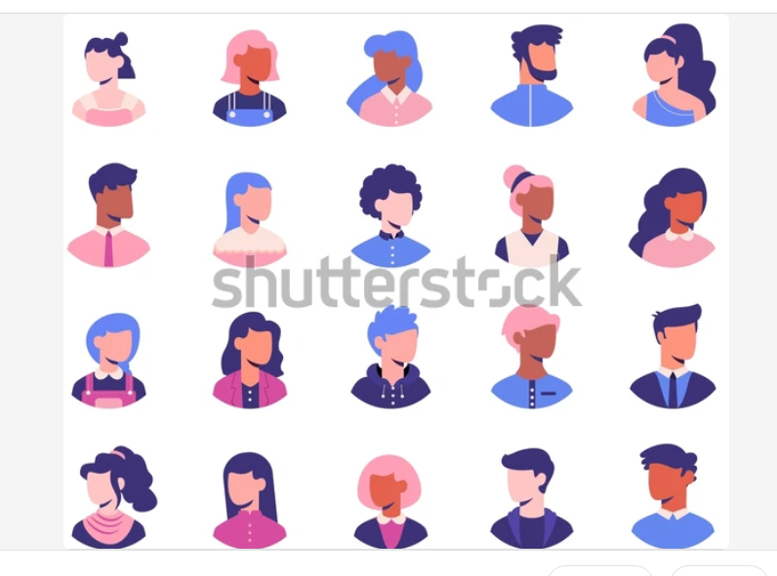
Bianca García
Bianca: Ok, nos vemos!
14:05
Carmen Rodríguez
Tú: OK
14:00
Alejandro Torres
Tú: Ya enviaste el reporte?
13:48
Chat
Alicia García
Alicia: Ok, le diré a Bianca que te escriba
12:25
Carlos Rivera
Tú: Hola! Ya te sientes mejor?
12:13

Slide 2




Bianca García
online
Bianca García
Bianca: Ok, nos vemos!
Hola Diana!
14:05
Todo bien?
Carmen Rodríguez
Tú: OK
14:00
Hey! Todo bien, y tú?
Bien, te escribía para invitarte al cine esta tarde. Iremos con Alicia, te apuntas?
Alejandro Torres
Tú: Ya enviaste el reporte?
13:48
Por supuesto! Ahí estare
Alicia García
Alicia: Ok, le diré a Bianca que te escriba
12:25
Ok, nos vemos!
14:05
Carlos Rivera
Tú: Hola! Ya te sientes mejor?
12:13
Escribe tu mensaje aquí....

Slide 3


Bianca García
online
Bianca García
Bianca: Ok, nos vemos!
Hola Diana!
14:05
Chat
Todo bien?
Carmen Rodríguez
Tú: OK
14:00
Hey! Todo bien, y tú?
Perfil
Bien, te escribía para invitarte al cine esta tarde. Iremos con Alicia, te apuntas?
Configuración
Alejandro Torres
Tú: Ya enviaste el reporte?
13:48
Por supuesto! Ahí estare
Alicia García
Alicia: Ok, le diré a Bianca que te escriba
12:25
Ok, nos vemos!
14:05
Carlos Rivera
Tú: Hola! Ya te sientes mejor?
12:13
Escribe tu mensaje aquí....

Slide 4



Bianca García
online
Bianca García
Bianca: Ok, nos vemos!
Hola Diana!
14:05
Perfil
Todo bien?
Carmen Rodríguez
Tú: OK
14:00
Hey! Todo bien, y tú?
Bien, te escribía para invitarte al cine esta tarde. Iremos con Alicia, te apuntas?
Alejandro Torres
Tú: Ya enviaste el reporte?
13:48
Diana Fuentes
Por supuesto! Ahí estare
Alicia García
Alicia: Ok, le diré a Bianca que te escriba
12:25
Ok, nos vemos!
14:05
Carlos Rivera
Tú: Hola! Ya te sientes mejor?
12:13
Escribe tu mensaje aquí....

Slide 5
Bianca García
online
Bianca García
Bianca: Ok, nos vemos!
Hola Diana!
14:05
Todo bien?
Carmen Rodríguez
Tú: OK
14:00
Hey! Todo bien, y tú?
Bien, te escribía para invitarte al cine esta tarde. Iremos con Alicia, te apuntas?
Alejandro Torres
Tú: Ya enviaste el reporte?
13:48
Por supuesto! Ahí estare
Alicia García
Alicia: Ok, le diré a Bianca que te escriba
12:25
Ok, nos vemos!
14:05
Carlos Rivera
Tú: Hola! Ya te sientes mejor?
12:13
Escribe tu mensaje aquí....

Slide 6
Bianca García
online
Bianca García
Bianca: Ok, nos vemos!
Hola Diana!
14:05
Chat
Todo bien?
Carmen Rodríguez
Tú: OK
14:00
Hey! Todo bien, y tú?
Perfil
Bien, te escribía para invitarte al cine esta tarde. Iremos con Alicia, te apuntas?
Configuración
Alejandro Torres
Tú: Ya enviaste el reporte?
13:48
Por supuesto! Ahí estare
Alicia García
Alicia: Ok, le diré a Bianca que te escriba
12:25
Ok, nos vemos!
14:05
Carlos Rivera
Tú: Hola! Ya te sientes mejor?
12:13
Escribe tu mensaje aquí....

Slide 7
Bianca García
online
Bianca García
Bianca: Ok, nos vemos!
Hola Diana!
14:05
Configuración
Todo bien?
Carmen Rodríguez
Tú: OK
14:00
Campo 1:
Info....
Hey! Todo bien, y tú?
Campo 2:
Bien, te escribía para invitarte al cine esta tarde. Iremos con Alicia, te apuntas?
Info....
Alejandro Torres
Tú: Ya enviaste el reporte?
13:48
Campo 3:
Info....
Por supuesto! Ahí estare
Alicia García
Alicia: Ok, le diré a Bianca que te escriba
12:25
Ok, nos vemos!
14:05
Carlos Rivera
Tú: Hola! Ya te sientes mejor?
12:13
Escribe tu mensaje aquí....

Slide 8
Bianca García
online
Bianca García
Bianca: Ok, nos vemos!
Hola Diana!
14:05
Todo bien?
Carmen Rodríguez
Tú: OK
14:00
Hey! Todo bien, y tú?
Bien, te escribía para invitarte al cine esta tarde. Iremos con Alicia, te apuntas?
Alejandro Torres
Tú: Ya enviaste el reporte?
13:48
Por supuesto! Ahí estare
Alicia García
Alicia: Ok, le diré a Bianca que te escriba
12:25
Ok, nos vemos!
14:05
Carlos Rivera
Tú: Hola! Ya te sientes mejor?
12:13
Escribe tu mensaje aquí....

Slide 9


Bianca García
online
Bianca García
Bianca: Ok, nos vemos!
Hola Diana!
14:05
Descargas
Todo bien?
Carmen Rodríguez
Tú: OK
14:00
Hey! Todo bien, y tú?
Archivo1
64 MB
Bien, te escribía para invitarte al cine esta tarde. Iremos con Alicia, te apuntas?
Alejandro Torres
Tú: Ya enviaste el reporte?
Archivo2
10.5 MB
13:48
87%
Archivo3
100 MB
Por supuesto! Ahí estare
56%
Alicia García
Alicia: Ok, le diré a Bianca que te escriba
12:25
Ok, nos vemos!
14:05
Carlos Rivera
Tú: Hola! Ya te sientes mejor?
12:13
Escribe tu mensaje aquí....

Slide 10

Bianca García
online
Bianca García
Bianca: Ok, nos vemos!
Hola Diana!
14:05
Todo bien?
Carmen Rodríguez
Tú: OK
14:00
Hey! Todo bien, y tú?
Error
Bien, te escribía para invitarte al cine esta tarde. Iremos con Alicia, te apuntas?
Este es un mensaje de error con su respectiva explicación.
Alejandro Torres
Tú: Ya enviaste el reporte?
13:48
Por supuesto! Ahí estare
Alicia García
Alicia: Ok, le diré a Bianca que te escriba
12:25
Ok, nos vemos!
14:05
Carlos Rivera
Tú: Hola! Ya te sientes mejor?
12:13
Escribe tu mensaje aquí....

Slide 11
Logo
Icono
Animacion
Chat
Chat

Slide 12
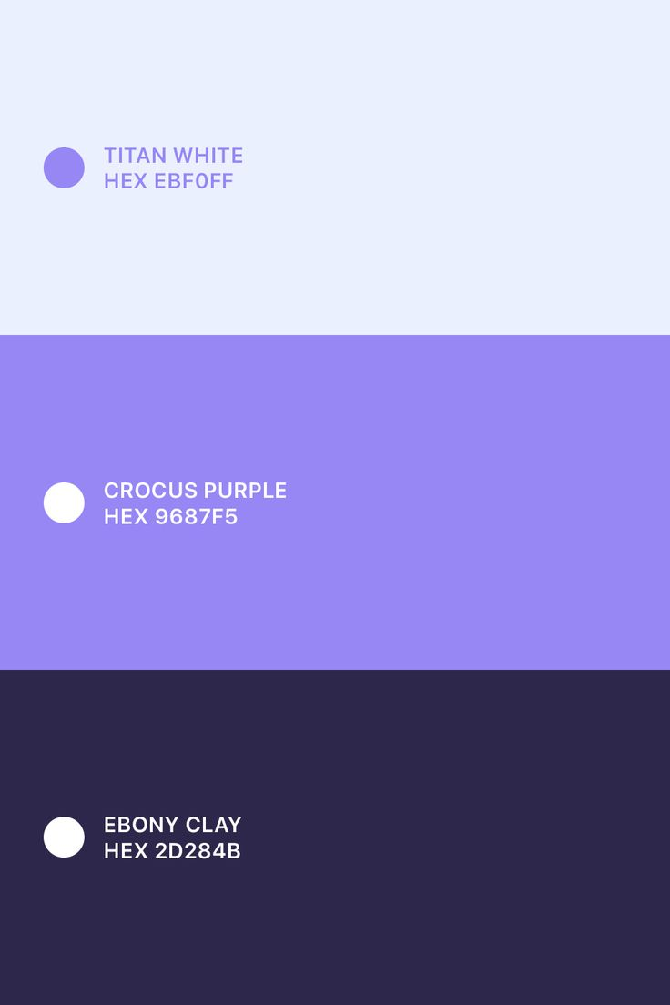
#EBF0FF
#9687F5
#2D284B

Slide 13
Adjuntar Archivo
Archivo
Enviar mensaje
Cancelar/Cerrar
Aceptar
Error
Perfil
Descargas
Configuración

Slide 14
Avatares

